Slide 1

Phân tích bộ dữ liệu về sự tương tác các bài đăng bán hàng trên Facebook Live tại Thái Lan
GVHD: ThS. Nguyễn Hồ Duy Trí
LỚP: IS405.O11 - Dữ liệu lớn

Slide 2





Thành viên nhóm
20521748
20521702
20521275
20521158
Trần Gia Phong
Nguyễn Tiến Nhân
Dương Ngọc Hải
Nguyễn Hải Đăng

Slide 3
Tổng quan
Giới thiệu bài toán
Cơ sở lý thuyết
Tiền xử lý
Chạy thuật toán
Đánh giá kết quả
01
02
03
04
05

Slide 4

GIỚI THIỆU BÀI TOÁN
1
Lí do chọn đề tài
Bộ dữ liệu
Mô tả bài toán

Slide 5



LÍ DO CHỌN ĐỀ TÀI
Bán hàng trên mạng xã hội đã trở thành phương thức kinh doanh phổ biến trong những năm gần đây.
Nhóm chọn Facebook vì đây là mạng xã hội gần gũi và phổ biến

Slide 6
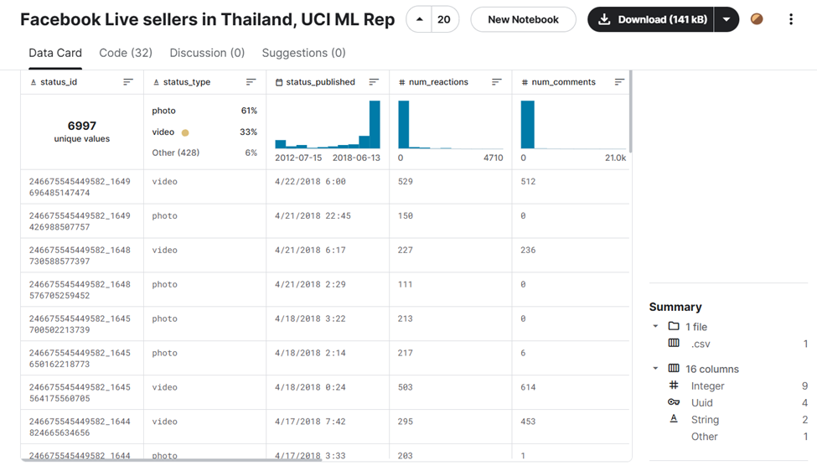
DỮ LIỆU
Facebook Live sellers in Thailand, UCI ML Repo (kaggle.com)

Slide 7
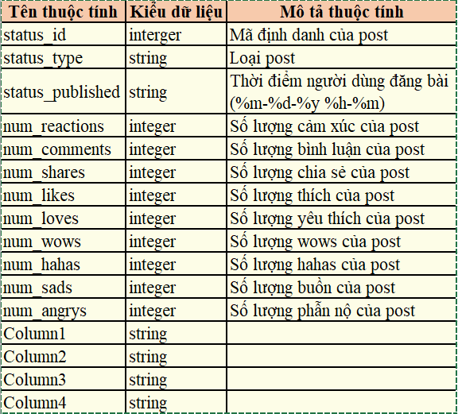
DỮ LIỆU

Slide 8
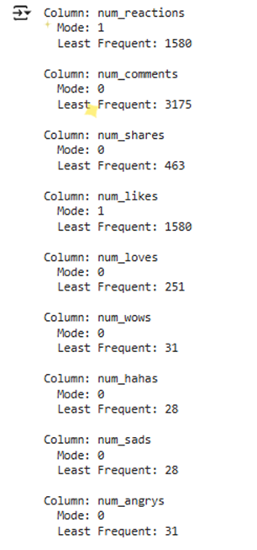
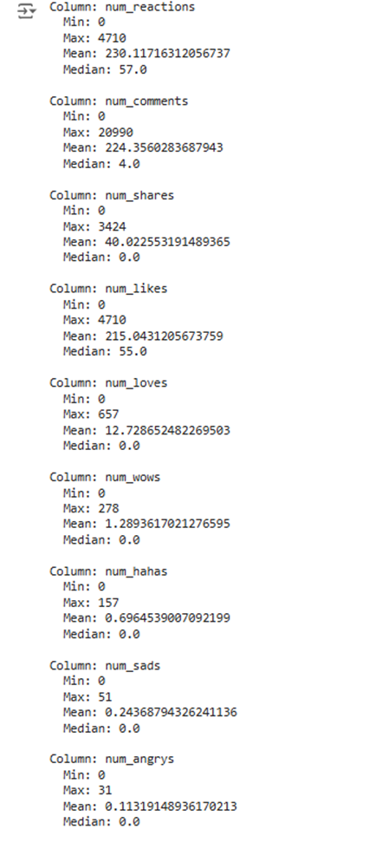
DỮ LIỆU

Slide 9
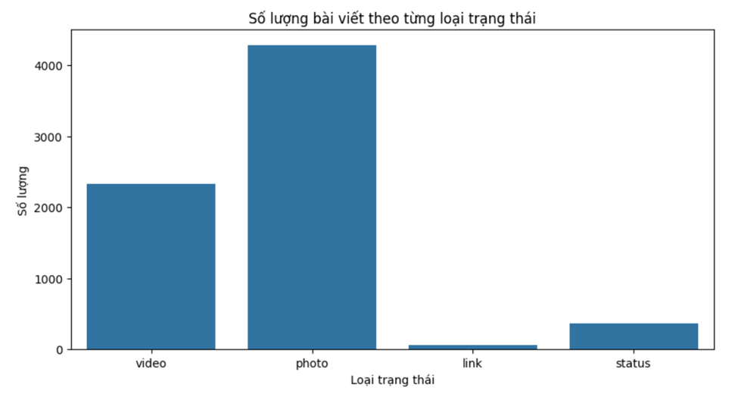
DỮ LIỆU

Slide 10
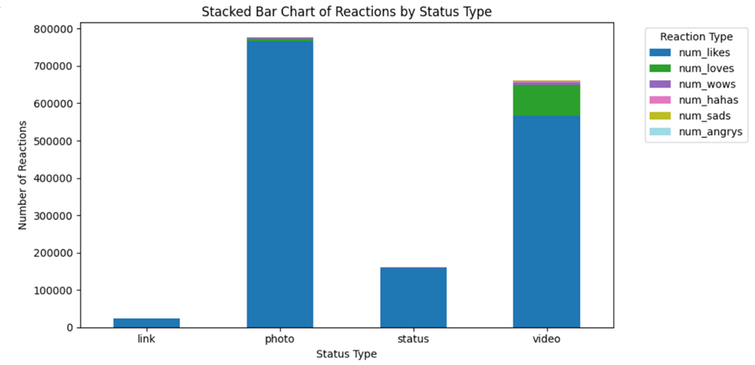
DỮ LIỆU

Slide 11
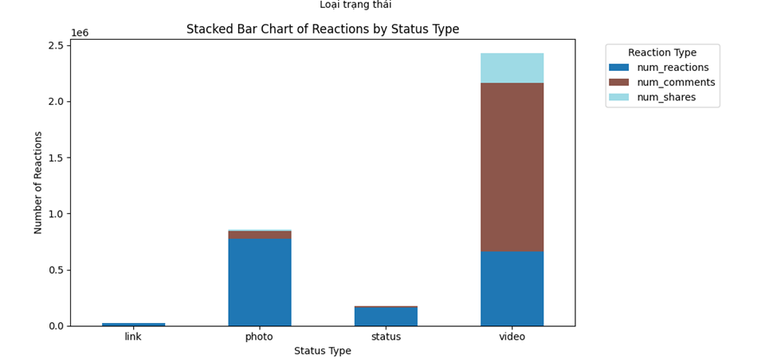
DỮ LIỆU

Slide 12
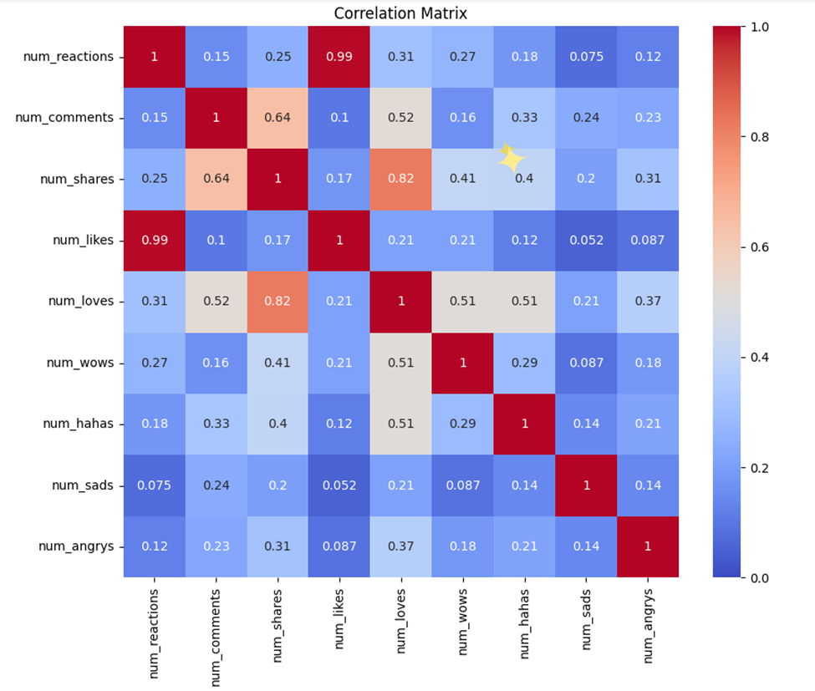
DỮ LIỆU

Slide 13

MÔ TẢ BÀI TOÁN
SỬ DỤNG THUẬT TOÁN LINEAR REGRESSION THÔNG QUA PHÂN TÍCH CÁC THÔNG TIN VỀ LƯỢT TƯƠNG TÁC, BÌNH LUẬN, CHIA SẺ, CẢM XÚC, GIỜ ĐĂNG BÀI CỦA CÁC BÀI ĐĂNG TRÊN BỘ DỮ LIỆU NÀY, NHÓM SẼ DỰ ĐOÁN LOẠI BÀI ĐĂNG CỦA CÁC NHÀ BÁN HÀNG TRÊN FACEBOOK LIVE TẠI THÁI LAN.

Slide 14
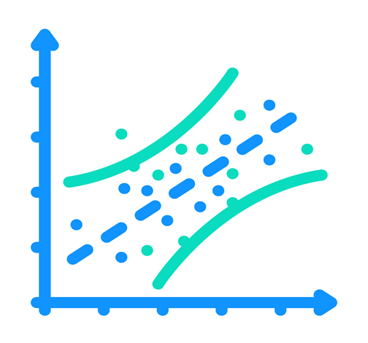
CƠ SỞ LÝ THUYẾT
Thuật toán Hồi quy tuyến tính

Slide 15



Thuật toán hồi quy tuyến tính
Hồi quy tuyến tính (Linear Regression) là một trong những thuật toán cơ bản nhất của Machine Learning thuộc nhóm Học có giám sát (Supervised learning).
Là một phương pháp thống kê để thiết lập mối quan hệ giữa một biến phụ thuộc và một nhóm tập hợp các biến độc lập.
Ví dụ :
Tuổi = 5 + Chiều cao * 10 + Trọng lượng * 13

Slide 16
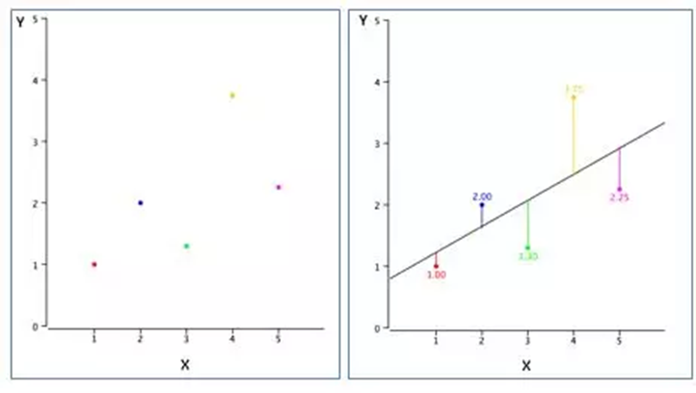

Thuật toán hồi quy tuyến tính
Ý tưởng
Tìm một đường thẳng có thể tạo được sự phân bố gần nhất với hầu hết các điểm.
Từ đó làm giảm khoảng cách (sai số) của các điểm dữ liệu cho đến đường đó.

Slide 17
Thuật toán hồi quy tuyến tính
Ưu điểm
Dễ hiểu và triển khai.
Cho phép xác định mối quan hệ tuyến tính giữa các biến.
Có thể được sử dụng như một mô hình cơ bản để so sánh với các mô hình khác.
Thường hoạt động tốt trong trường hợp dữ liệu có mối quan hệ tuyến tính mạnh

Slide 18
Thuật toán hồi quy tuyến tính
Nhược điểm
Nhạy cảm với giá trị nhiễu (outliers)
Cần phải có các phương pháp xử lý dữ liệu thiếu trước khi áp dụng

Slide 19
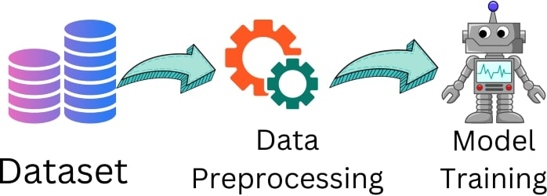
3. TIỀN XỬ LÝ DỮ LIỆU

Slide 20
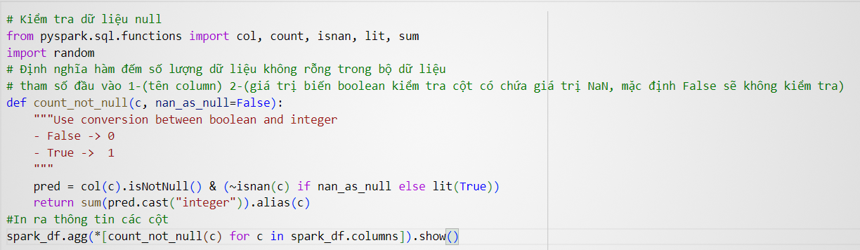
Các phương pháp tiền xử lý dữ liệu:
Kiểm tra có tồn tại dữ liệu null:
Output của hàm kiểm tra:

Slide 21
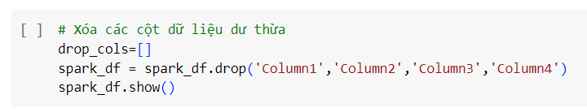
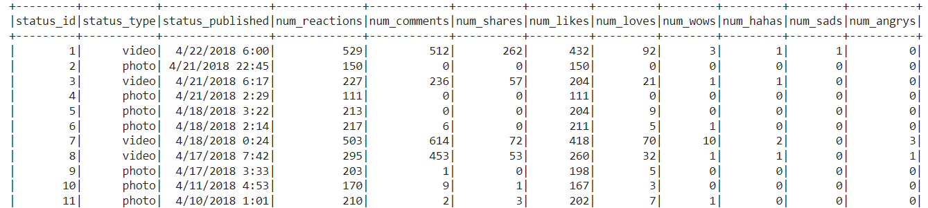
Các phương pháp tiền xử lý dữ liệu:
2. Xóa các cột dữ liệu dư thừa:
Output của hàm kiểm tra:

Slide 22
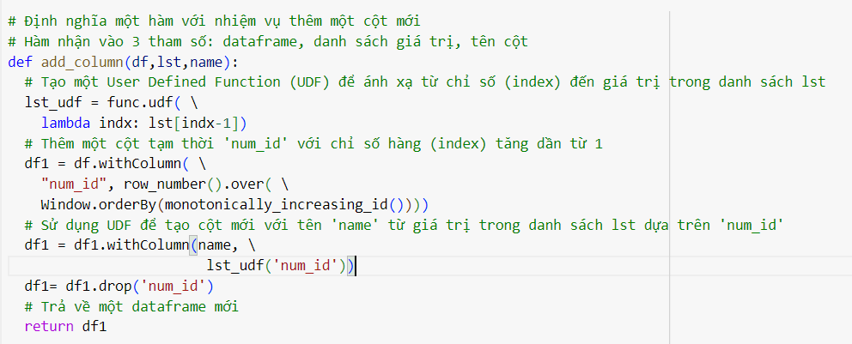
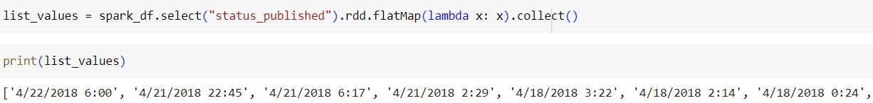
Các phương pháp tiền xử lý dữ liệu:
3. Thực hiện tách cột thời gian để lấy thông tin giờ:
Tạo hàm thêm mới cột
Lấy dữ liệu từ cột status_published tạo thành một mảng:

Slide 23
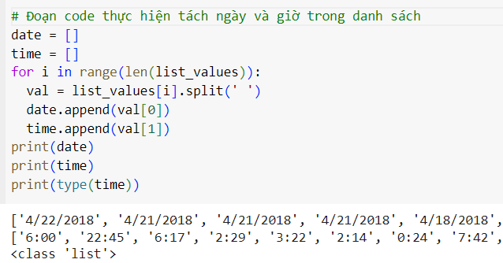
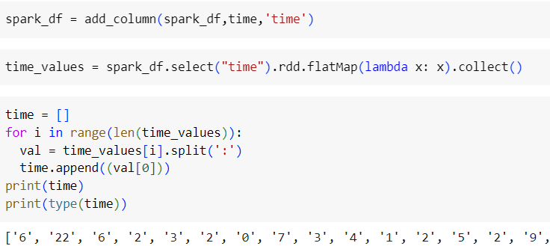

Các phương pháp tiền xử lý dữ liệu:
3. Thực hiện tách cột thời gian để lấy thông tin giờ:
1
3
Thêm cột time sau đó thực hiện tách giá trị giờ trong time ra
2
Loại bỏ cột không cần sử dụng

Slide 24
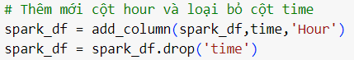
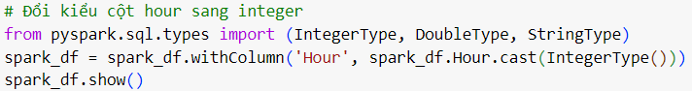
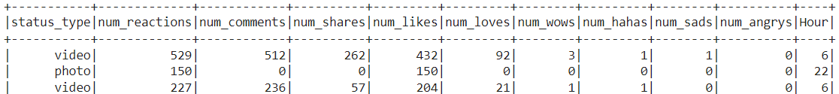
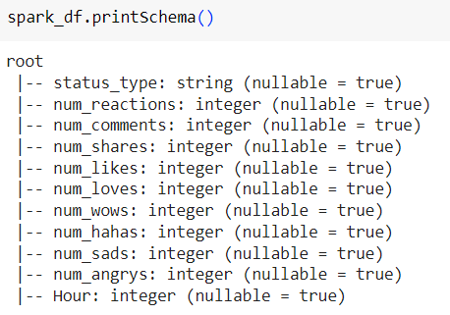
Các phương pháp tiền xử lý dữ liệu:
3. Thực hiện tách cột thời gian để lấy thông tin giờ:

Slide 25
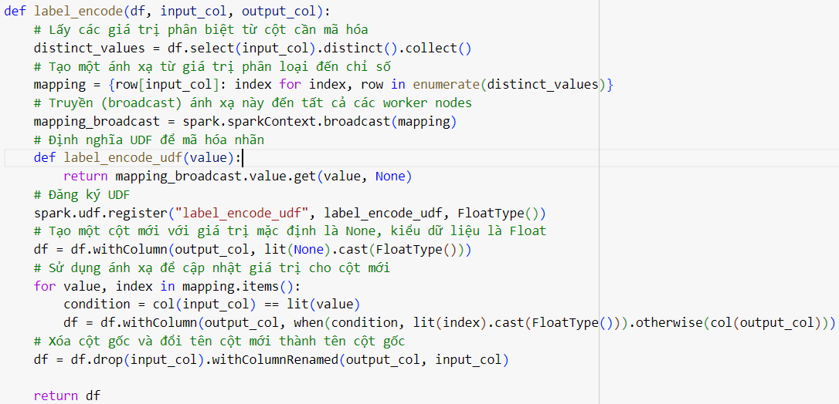
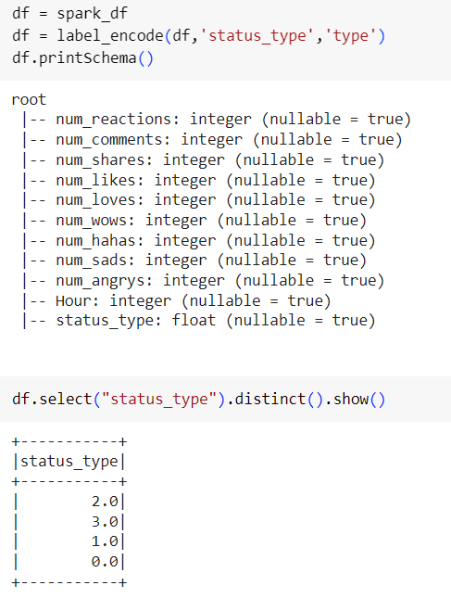
Các phương pháp tiền xử lý dữ liệu:
4. Chuyển đổi cột status_type sang dạng số:
Tạo hàm chuyển encode cho cột status_type
In thông tin cột

Slide 26
Chạy thuật toán và đánh giá kết quả
Quá trình chạy thuật toán
Các hàm xử lý thuật toán
Các chỉ số đánh giá

Slide 27

THANK YOU

